Slide 1
第7课：bs4解析html
一、html解析
1. bs4介绍
2.四种对象
二、下载图片
1. 抓图片url
2.图片保存
三、find_all
1. 父子节点

Slide 2
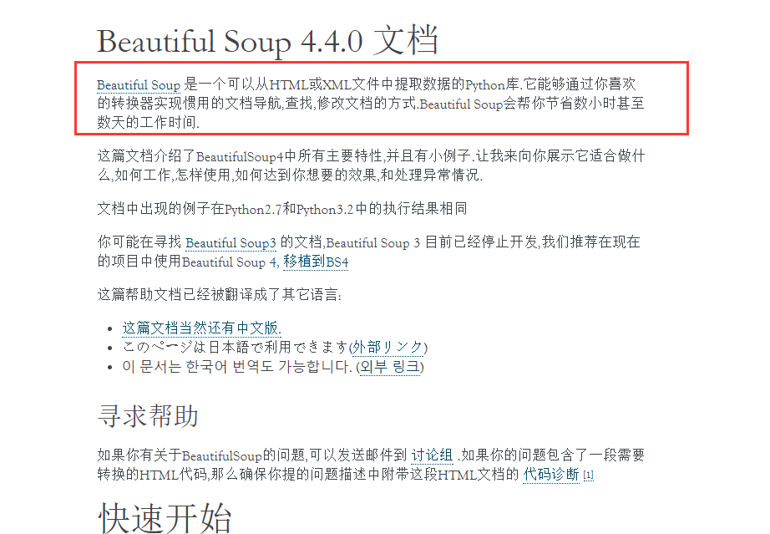
一、html解析
1.Beautiful Soup简介
官方文档：http://beautifulsoup.readthedocs.io/zh_CN/latest/

Slide 3
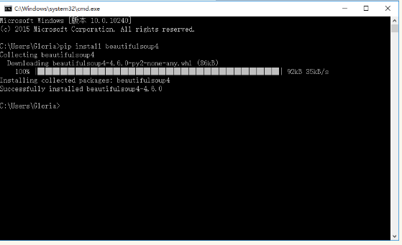
一、html解析
2.Pip安装beautifulsoup4
> pip install beautifulsoup4

Slide 4
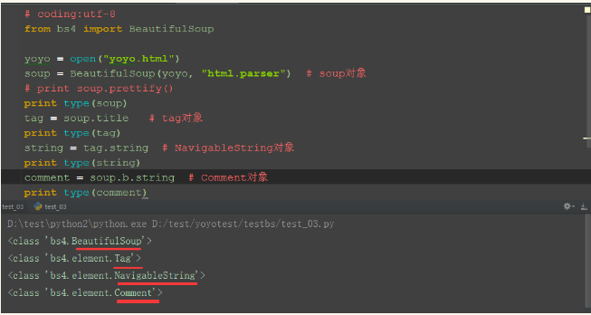
一、html解析
3.四种对象
所有对象可以归纳为4种:
Tag : 标签对象，如：<p class="title"><b>yoyoketang</b></p>，这就是一个标签
NavigableString ：字符对象，如：这里是我的微信公众号：yoyoketang
BeautifulSoup ：就是整个html对象
Comment ：注释对象，如：!--for HTML5 --，它其实就是一个特殊NavigableString

Slide 5
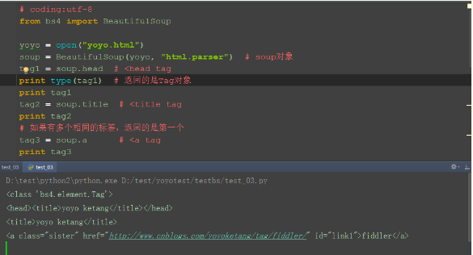
一、html解析
4.Tag对象
<p class="title"><b>yoyoketang</b></p>
<b>yoyoketang</b>
<head><title>yoyo ketang</title></head>
以上这些都是tag,很明显都是以<xx 开头</xx> 结尾这种，就是一个完整的tag
2.通过标签的名称，来获取tag对象
3.如果有多个相同的标签名称，返回的是第一个

Slide 6
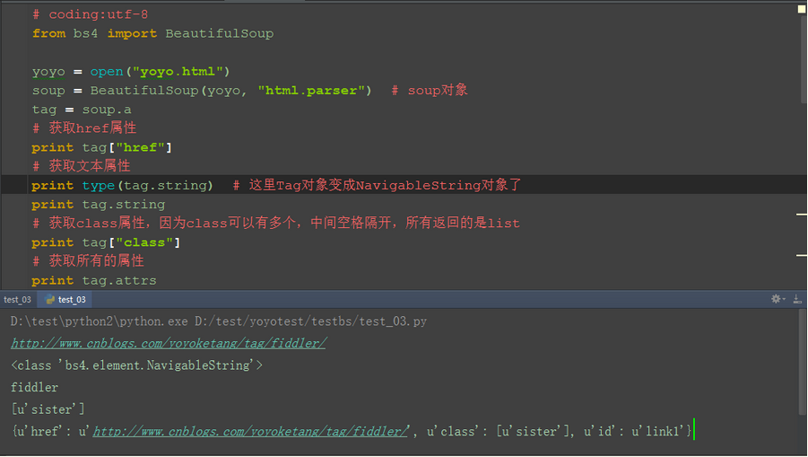
一、html解析
5. tag.attrs
1.tag.attrs可以打印出所有的属性，可以看出是个字典格式的
2.那么获取其中的某一个属性，就跟操作字典一样，如：tag["href"]
3.由于class属性一般可以为多个，中间空格隔开，所以class属性获取的是一个list类型：[u'sister']

Slide 7
一、html解析
6. get_text()
1.find_all查找的是一个list对象
2.get_text() 获取tag标签下所有的文本
3.replace替换字符串里面的特殊字符
# coding:utf -8 from bs4 import BeautifulSoup import requests r = requests.get("https://www.qiushibaike.com/",verify=False) soup = BeautifulSoup(r.content, "html.parser") duanzi = soup.find_all(class_="content") for i in duanzi: print i.span.get_text().replace("\n","")

Slide 8
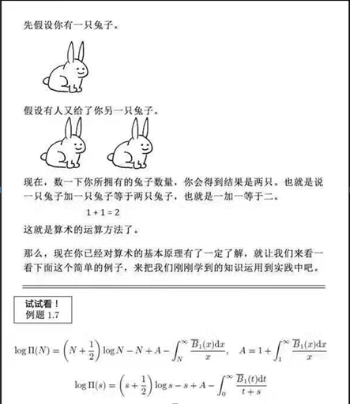
一、html解析
学以致用
通过前面对bs4框架的学习，这就是爬虫入门了。。。
接下来就找个网站把我们刚刚学的知识运用到实践中吧！

Slide 9
二、下载图片
1.下载图片案例
目标网站 http://699pic.com/sousuo-218808-13-1.html
# coding:utf-8 import requests from bs4 import BeautifulSoup import os r = requests.get("http://699pic.com/sousuo-218808-13-1.html") print(r.content) soup = BeautifulSoup(r.content, "html.parser") images = soup.find_all(class_="lazy") for i in images: # print i jpg_url = i["data-original"] title = i["title"] print jpg_url print title print ""

Slide 10
二、下载图片
2.异常处理
有时候在抓取过程中会出现一些异常，会中断程序
用try except捕获异常处理
curPath = os.path.dirname(os.path.realpath(__file__)) for i in images: try: # print i jpg_url = i["data-original"] title = i["title"] print jpg_url print title print "" with open(curPath+"\\"+title+".jpg", "wb") as f: f.write(requests.get(jpg_url).content) except Exception as msg: print msg

Slide 11
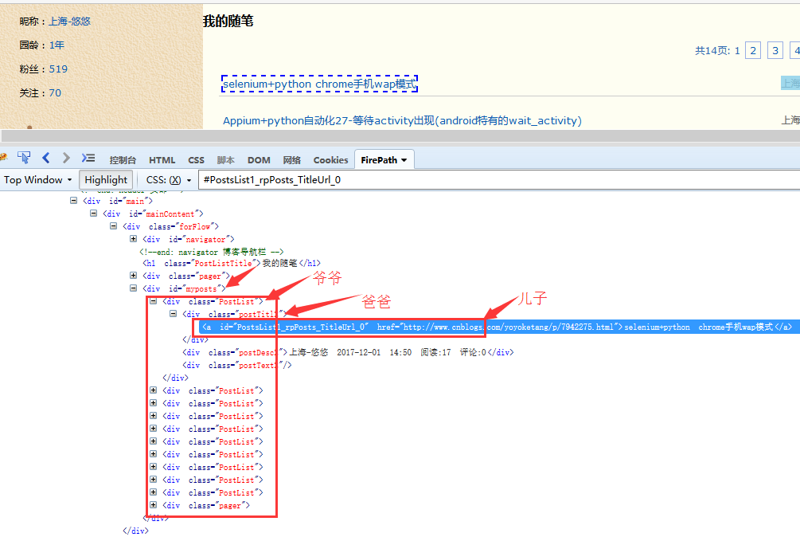
三、find_all
1.父子节点
如果无法一次性找到一个Tag,那就先找他父节点，父节点找不到就找爷爷节点

Slide 12
三、find_all
2.案例
如果无法一次性找到一个Tag,那就先找他父节点，父节点找不到就找爷爷节点
# coding:utf-8 import requests from bs4 import BeautifulSoup import os r = requests.get("http://www.cnblogs.com/yoyoketang/p/") # print(r.content) soup = BeautifulSoup(r.content, "html.parser") titles = soup.find_all(class_="postTitl2") for i in titles: print i.a.get_text() # print i.a.string # 这个也可以

Slide 13
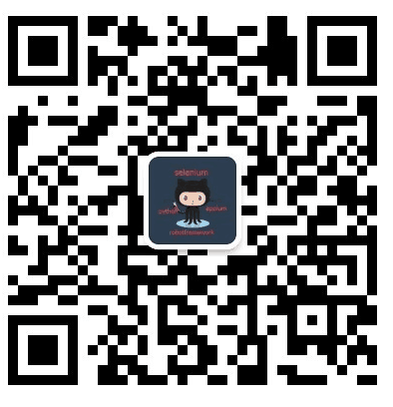
关 注 我
个人微信公众号：yoyoketang
个人博客:http://www.cnblogs.com/yoyoketang/

Slide 14
课后作业
随便找个网站，用bs4解析html，取出你想要的text文本

